Slide 1



Slide 2


一例高毒力肺克感染治疗

Slide 3

● 病例简介
摘要
1.独特性：高毒力肺克。
2.背景：男，50岁，外卖员。高毒力肺克。脓毒性休克

Slide 4
● 患者基础信息
1.人口学信息：男，50岁。外地
2.主诉：患者3天前进食外卖后出现腹痛，性质不详，伴腹泻，约4-5次/天，稀薄黄便，伴发热，体温未测，自行口服抗病毒、感冒药物（具体不详）未见好转；
1天前自觉发热伴胸闷气促，最高体温38.7℃，伴恶心呕吐3次，凌晨至我院急诊科，血压低、血象高，末梢血氧饱85%，Lac3.1mmol/L，胸腹部CT示“两肺多发炎症，肝S6段类圆形稍低密度影”，予吸氧、补液升压等治疗后拟诊为“脓毒性休克”收住入ICU
3.既往史：既往史：无殊；
个人史、婚育史、家族史：无殊。
身高：168cm 体重：70kg BMI ：24.8

Slide 5
● 入院后检查
1.体格检查：
T:38.7℃ HR:133次/min R:30次/min BP:100/61mmHg(NE0.08ug/kg/min)，SPO2 95%(面罩5L/min)
嗜睡状态,查体欠配合,双侧瞳孔直径等大等圆，直径约2mm,对光反射灵敏,眼睑无红肿，浅表淋巴结未及明显肿大,皮肤巩膜无黄染；
两肺呼吸音粗,两下肺闻及散在湿罗音，心律齐，各瓣膜区未及病理性杂音；
腹软，右上腹压痛，无反跳痛，肝脾肋下未及，双肾区无叩痛，双下肢无水肿，双膝关节花斑，双侧巴氏征未引出。
2.辅助检查：
少量积液

Slide 6
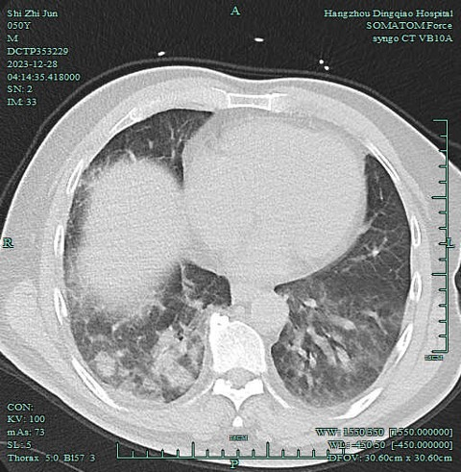
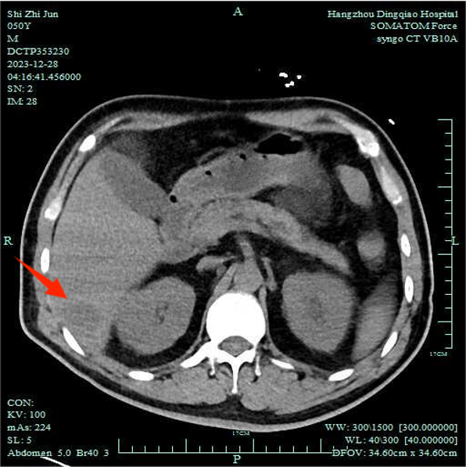
● 入院后检查
3.影像学检查：

Slide 7
● 诊断评估
诊断评估
1.初步诊断：肠道感染 脓毒性休克
肝脓肿？肝肿瘤？
肺部感染
急性肾损伤
2.诊断依据：PCT ＞100 ng/ml ; CRP 286.2 mg/L
WBC 14.14*109 /L ; Neu 12.7*109/L
Lym 0.92*109/L ; PLT 25*109 /L
IL-6 ＞5000pg/ml
ALT 723 U/L，AST 868 U/L，TBIL 29.5 μmol/L，DBIL 19.6 μmol/L，ALB 29.1 g/L，TG 2.75 mmol/L，GLU 14.16 mmol/l，Urea 15.89 mmol/L，Cr 191 μmol/L
PT 17.4 S；INR 1.53；APTT 42.4 S ；Fib 5.44 g/L；DD 3.86 mg/L
FiO2 41%；PH 7.34；PO2 134mmHg；PCO2 35.9mmHg；Lac 3.2mmol/L
3.鉴别诊断：12/28 BNP 113 pg/ml
12/28 新冠病毒核酸（-）
12/28 肺炎支原体抗体（-）
12/28 呼吸道病原体抗原检测5项（-）
12/28 抗结核抗体（-）
12/30 G试验（-）; GM试验（-）
12/30 军团菌抗体（-）; MRSA筛查（-）

Slide 8
● 治疗过程
1.药物：予镇痛镇静、紧急气管插管、机械通气
纤支镜吸痰，送检BALF，血NGS
亚胺培南西司他丁1.0g q6h+利奈唑胺 0.6g q12h
乌司他丁30万U iv q8h (12/28-1/3)
去甲肾上腺素(0.48ug/kg/min)
氢化可的松200mg qd（12/28-1/2）
胸腺法新 1支qd ih、多烯磷脂酰胆碱+天晴甘美、胰岛素、输注白蛋白、血浆、血小板等
2.手术：无

Slide 9
● 治疗过程
3.微生物/病理结果：高毒力肺炎克雷伯菌
鲍曼不动杆菌 + 肺炎克雷伯菌 ++
4.方案调整：依拉环素75mg q12h
5.指标追踪：PCT、CRP 体温

Slide 10
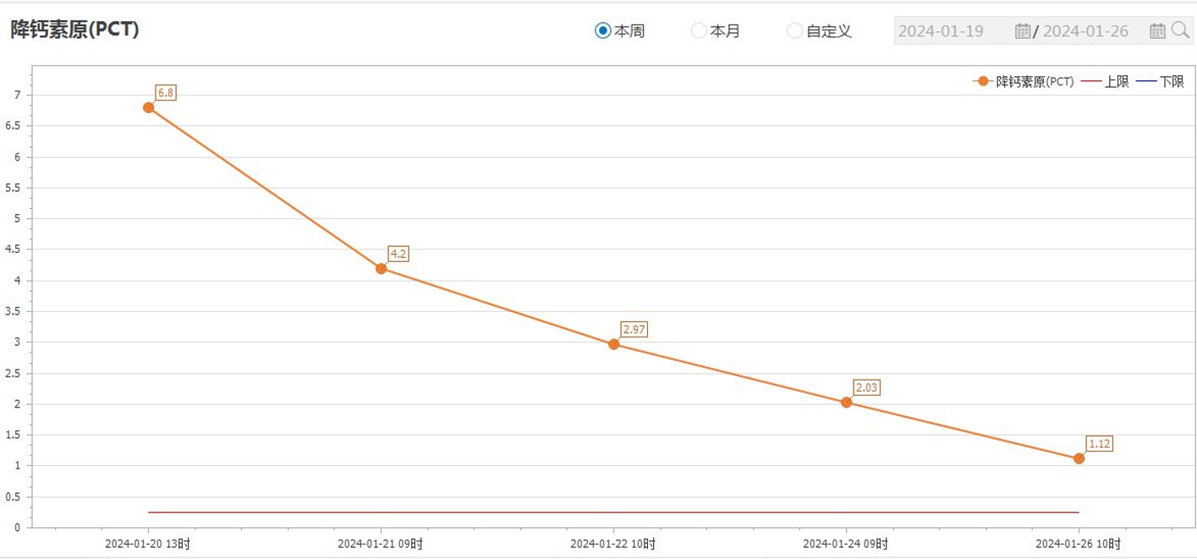
● 治疗过程
3.时间轴记录:(折线图)

Slide 11

● 诊疗体会
1.疗效评价：依拉环素对高毒力肺克的治疗有效
2.局限性：TDM有等完善
3.结论：精准诊断是控制hvKP感染的难点：早发现、控制hvKP感染源尤为重要，早期合理使用抗菌药物；
2、宏基因NGS二代测序：快马加鞭、精准不遗漏；
3、抗感染治疗方案需要“个体化”，脓胸充分引流是感染治疗有效的关键，依拉还素在肺部CRAB感染时浓度高，疗效佳；
4.重症感染病人中营养支持、康复及心理治疗同等重要。

Slide 12
感谢观看
敬请指导

